Slide 1
Иван Вазов
патриарх на българската литература

Slide 2
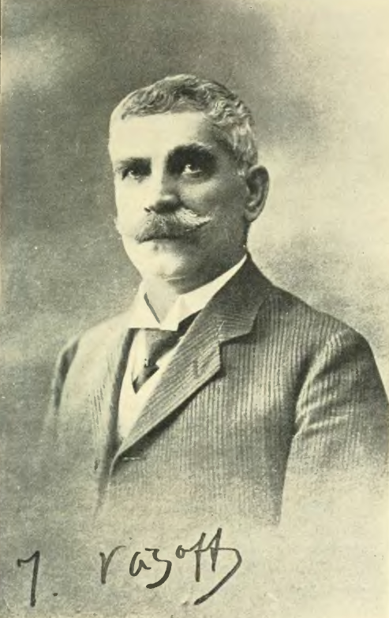
Иван Вазов
(1850-1921)

Slide 3
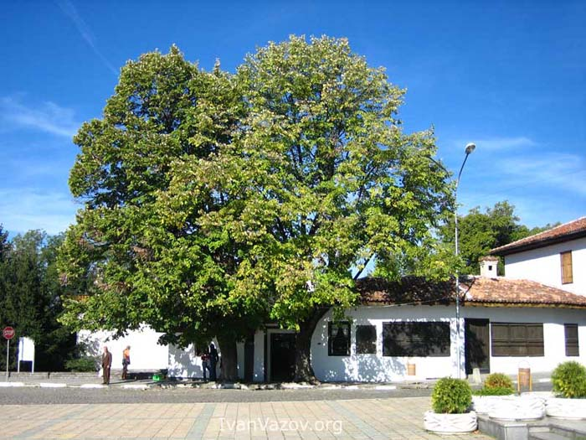
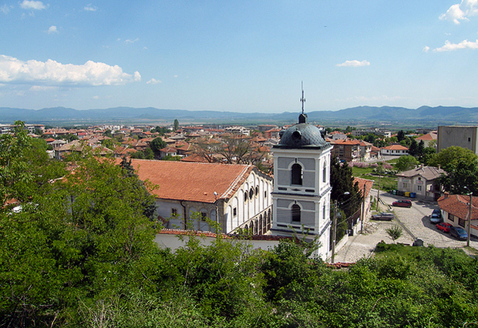
Родното място

Slide 4
Съвременниците му го наричат:
-национален класик
-народен поет
-патриарх
-летописец

Slide 5
Автор е на най-обемното българско писателско дело събрано в 22 тома
Необятна жанрова и тематична широта на тв-то му
-поезия -драми
-разкази -публицистика
-повести -преводи
-романи -пише за деца
-пътеписи

Slide 6
Делото му е наистина художествена енциклопедия на българския национален живот.

Slide 7
Вазов не само пише за всичко българско и за всички българи,но и се чете от всички.Неговите песни и стихотворения са първите, които пее и декламира всяко българче.
Вазов е писателят на «всякоя възраст,класа,пол,занятье»

Slide 8

Аз съм българче
Аз съм българче и силна
майка мене е родила;
с хубости, блага обилна
мойта родина е мила.
Аз съм българче. Обичам
наште планини зелени,
българин да се наричам -
първа радост е за мене.
Аз съм българче свободно,
в край свободен аз живея,
всичко българско и родно
любя, тача и милея.
Аз съм българче и расна
в дни велики, в славно време,
син съм на земя прекрасна,
син съм на юнашко племе

Slide 9
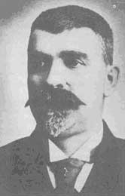
Той пръв от българските творци на словото става известен в чужбина
Вазов пръв вижда обществената си мисия на патриот, осъществима само чрез писателското дело
Той е първият «само»писател –и по призвание,и по професия

Slide 10

Вазов създава огромно поетическо дело:
18 оригинални стихосбирки
Повече от 2000 стихотворения

Slide 11
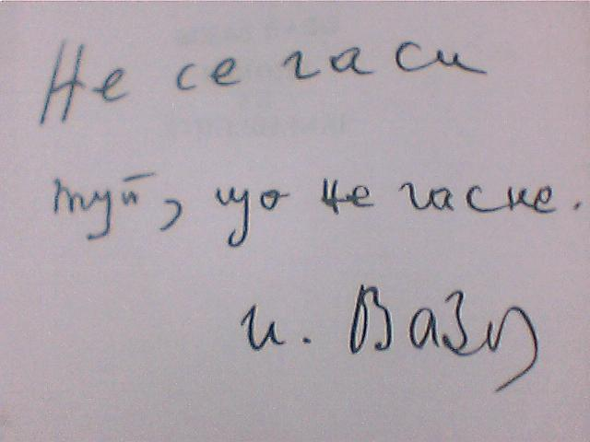
«Епопеята» е поетически иконостас на нацията
В нея са изградени образите на почти всички големи възрожденци, които живеят в българската историческа памет такива,каквито ги е създал Вазов.

Slide 12
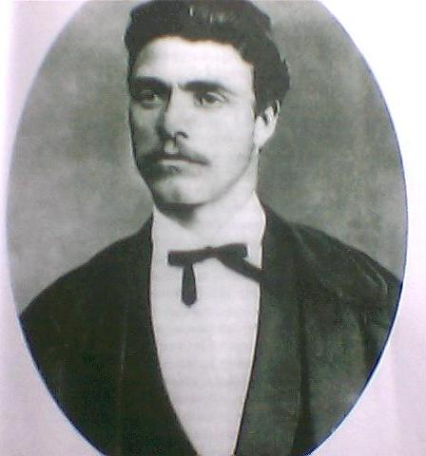
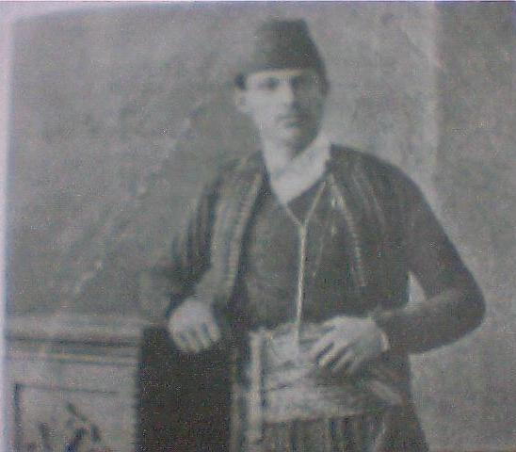
Героите от «Епопеята»
Васил левски
Георги бенковски

Slide 13
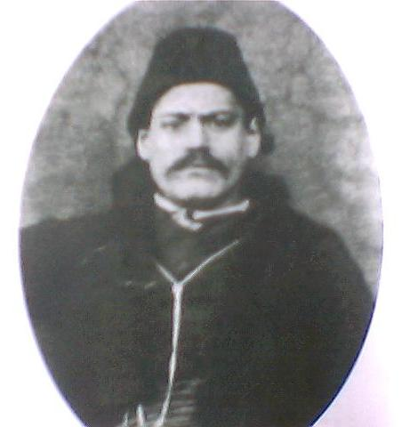
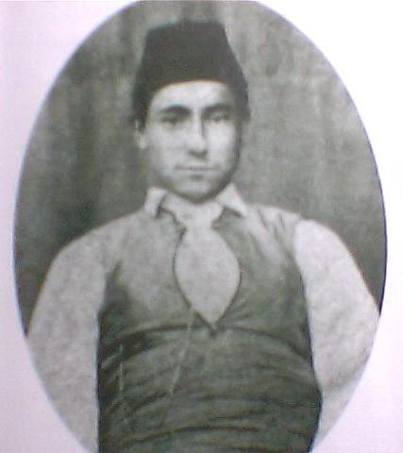
Михаил Жеков
Георги жеков

Slide 14
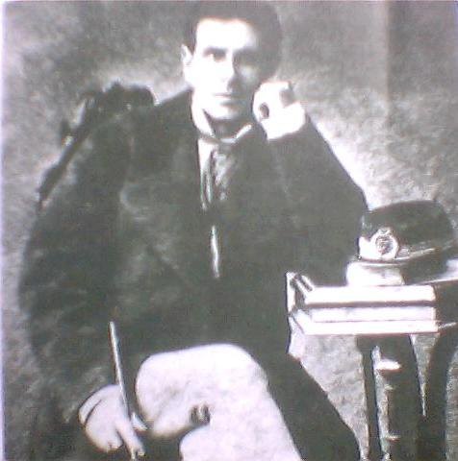
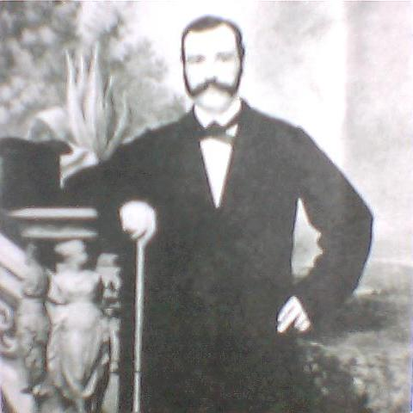
Тодор каблешков
Георги раковски

Slide 15
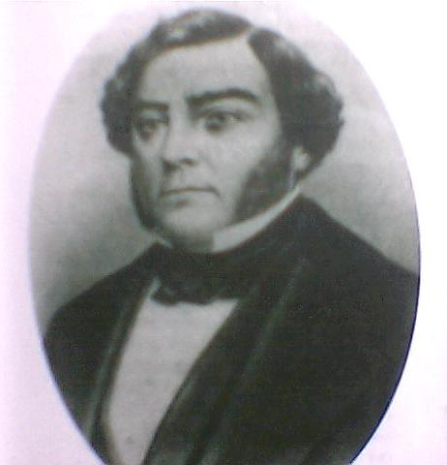
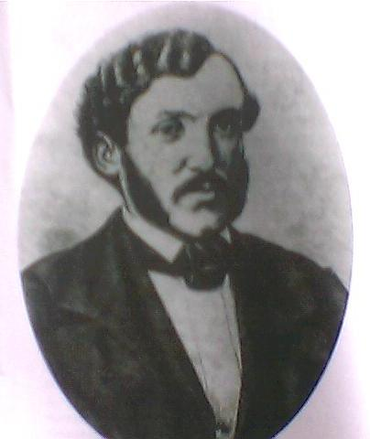
Братя Миладинови

Slide 16
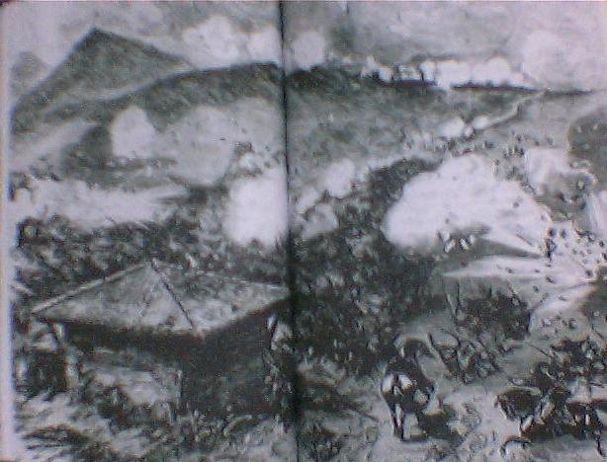
Опълченците на Шипка

Slide 17
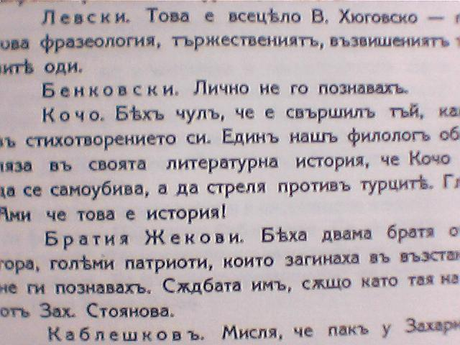
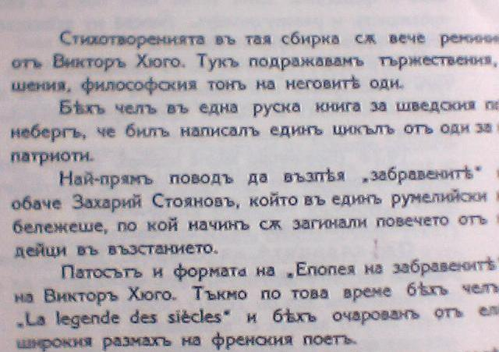
Вазов за
«Епопея на забравените»

Slide 18
Прозата на Иван Вазов
Първите си прозаически опити Вазов прави за нуждите на
сп. «Наука»
Той е писател на «преживяваното»,на «виденото и чутото»
Повести «Немили-недраги», «Чичовци».

Slide 19
Вазов е създател и пръв майстор на българския къс разказ
Разкази:
«Дядо Йоцо гледа», «Иде ли», «Една българка» «Тъмен герой», «Травиата».

Slide 20
Темите на разказите
Едните утвърждават традиционните нравствени добродетели на българина-родолюбието
Другите показват новата градска действителност,те са социално-критични

Slide 21
Типове герои в разказите
«Старо здраво поколенье»-дядо Йоцо,баба Илийца-носители на народностни добродетели
«Млади,здрави,интелигентни»-представители на изроденото нравствено младо поколение.

Slide 22
Вазов за себе си
«Аз получих награда от народа си.Тя се състоеше в ония хубави мигове,когато чувах старци да ми казват: «Синко,това което ти писа,сякаш че го изтръгна от нашата душа.»

